Slide 1
Des questions de révision
Écrivez des équations pour les situations décrites ci-dessous et équilibrez-les.
1. Le fer se combine avec l’oxygène pour former de la rouille, aussi appelée oxyde de fer (III).
Fe + O₂ → FeO
2. Du chlorate de potassium devient de l’oxygène gazeux et du chlorure de potassium quand c’est réchauffé.
KClO₃ → O₂ + KCl
3. Un morceau de zinc métallique est placé dans une solution bleue de sulfate de cuivre (II). Une couche de cuivre métallique se forme au fond d’une solution claire du sulfate de zinc.
Zn + CuSO₄ → Cu + ZnSO₄
2
2
2
3
2

Slide 2
Les acides les bases
PowerPoint 5.1

Slide 3
La catégorization des éléments
Quelles sont des catégories d’éléments différentes?
Métaux, non-métaux, et métalloïdes.
Les métaux de transition.
Lanthanides and Actinides, souvent séparés de la reste du tableau.
Les groupes, les métaux alcalins, halogènes, gaz nobles, et d’autres.
Les périodes, indiquant le nombre de couches électronique dans l’atome neutre d’un élément.
Les éléments diatomiques, H₂, N₂, O₂, S₂, F₂, Cl₂, Br₂, I₂

Slide 4
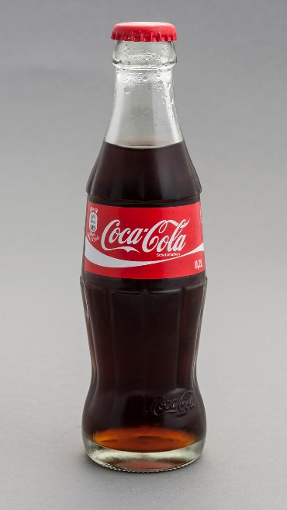
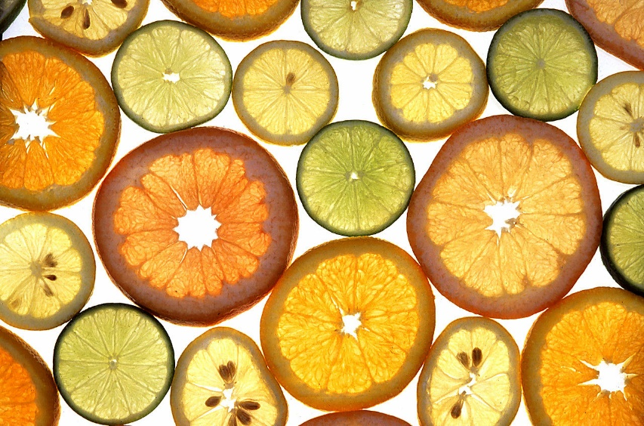
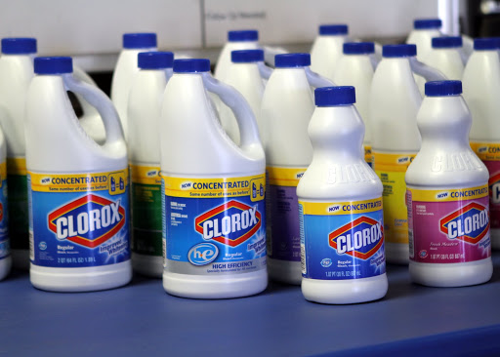
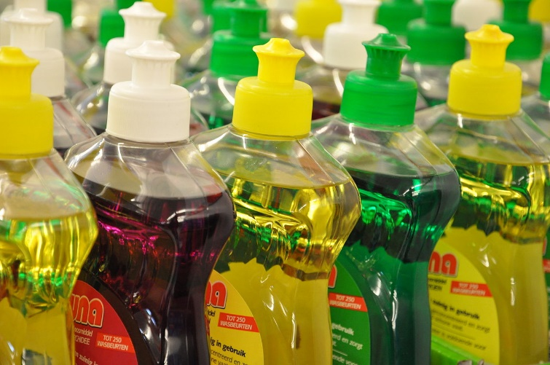
Des catégories de composés
Comment les composés sont-ils catégorizés?
Les composés ioniques versus les composés covalents
Les acides et les bases
Citrus fruits

Slide 5
Les différences générales entre les acides et les bases
Les acides
Un goût aigre
Corrosif, ronge les métaux
La formule commence souvent avec un H ou un CH
Produit du H⁺
pH < 7
Les bases
Un goût amer
Une texture glissante
Caustique
Moins réactives avec les métaux
La formule se termine souvent en OH
Produit du OH⁻
pH > 7
Les acides et les bases
Corrosifs
Conduisent l’électricité

Slide 6
L’échelle des pH
Une échelle graduée, de 0 à 14, servant à mesurer l’acidité ou la basicité d’une solution.
Une variation de une unité représente une variation 10 fois plus grande dans le degré d’acidité ou de basicité
basique
ou
alcalin
acide

Slide 7
Les indicateurs de pH
Les indicateurs de pH sont des substances chimiques qui changent de couleur selon le pH de la solution dans laquelle ils sont placés.
Ils sont souvent utilisés pour déterminer le pH d’une solution ou pour déterminer la concentration de H⁺ ou de OH⁻.

Slide 8
Les noms des acides
Plusieurs comosés ioniques créent des solutions acide quand ils sont dissous dans l’eau. Ces composés ont des noms différents quand ils sont en solutions.
Formule Nom chimique Formule en solution Nom en solution
HF fluorure d’hydrogène HF_{(aq)} acide fluorhydrique
HCl chlorure d’hydrogène HCl_{(aq)} acide chlorhydrique
HBr bromure d’hydrogène HBr_{(aq)} acide bromhydrique
HI iodure d’hydrogène HI_{(aq)} acide iodhydrique
H₂SO₄ sulfate d’hydrogène H₂SO_{4(aq)} acide sulfurique
H₂SO₃ sulfite d’hydrogène H₂SO_{3(aq)} acide sulfureux
HClO₄ perchlorate d’hydrogène HClO_{4(aq)} acide perchlorique
HClO₃ chlorate d’hydrogène HClO_{3(aq)} acide chlorique
HClO₂ chlorite d’hydrogène HClO_{2(aq)} acide chloreux
Si l’oxygen est présent dans la formule,
Avec le suffix –ate devient –ique, on enlève “hydrogène” et on ajoute acide.
Avec le suffix –ite devient –eux, on enlève “hydrogène”, et on ajoute acide.
Si seulement un halogène est présent, on ajoute le suffiix –hydrique et le mot “acide”.

Slide 9
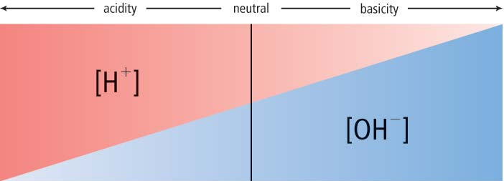
Les ions H⁺ et OH⁻
Les acides produisent du H⁺
en solution
Les bases produisent du OH⁻
en solution
Si la concentration de OH⁻ augment
la basicité augmente
et le pH augmente
Si la concentration de H⁺
augment, l’acidité
augmente et le pH est
réduit.
OH⁻
H⁺
+
→
H₂O
Une neutralization
Une réaction acide-base
acide
neutre
basique
Remarquez que H⁺ et OH⁻ changent simultanément. À mesure que H⁺ décroît à droit, OH⁻ augmente.

Slide 10
Récapitulons!
Réaction de neutralization
La réaction entre un acide et une base
H⁺ + OH⁻ → H₂O
Les acides
concentration de H⁺ ↑
pH < 7
Les bases
concentration de OH⁻ ↑
pH > 7
acide
basique
or
alcalin
Neutre
L`eau pure

Slide 11
Les fonctions des acides et des bases

